Slide 1
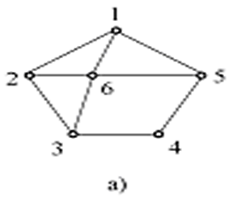
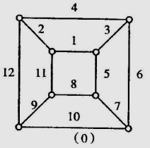
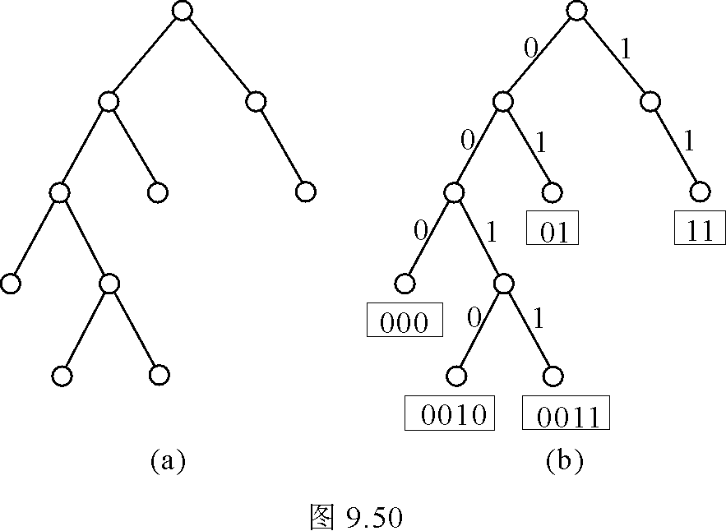
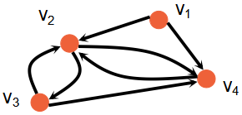
1、求出图中有向图的邻接矩阵A，找出从v₁到v₄长度为2和4的路，计算A²，A³，A⁴来验证这结论。
2、设T=<V,E>是树，如|V|=20，树叶共有8个，其它结点的度数均≤3，问2度结点和3度结点各有多少。
3、 一棵树有两个结点度数为2，一个结点度数为3，三个结点度数为4 ，问它有几个度数为1的结点。。
4、求下图所示的图的生成树。
5、求下图中有权图的最小生成树。
6、设有一台计算机，它有一条加法指令，可计算3个数的和。如果要计算9个数的和，问至少要执行几次加法指令？
7、求带权2，2，3，3，5的最优二叉树T。
8、求图 (a)所示的二叉树产生的前缀码。
9.设{1,01,000}是一前缀码，画出对应一个二叉树。
10.已知字母A、B、C、D、E、F出现的频率如下：A—30%，B—25%，C—20%，D—10%，E—10%，F—5%，构造一个表示A、B、C、D、E、F的前缀码，使得传输的二进制位最少。
题1
题4
题5
题8

Slide 2
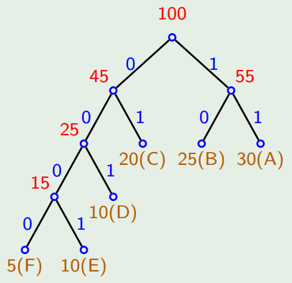
7-8 根树及其应用
例：已知字母A、B、C、D、E、F出现的频率如下：A—30%，B—25%，C—20%，D—10%，E—10%，F—5%，构造一个表示A、B、C、D、E、F的前缀码，使得传输的二进制位最少。
解：1.构造带权30,25,20,10,
10,5的最优二叉树T
2.在T上构造前缀码
3.将前缀码对应于字母
字母 | 编码
A | 11
B | 10
C | 01
D | 001
E | 0001
F | 0000

Slide 3
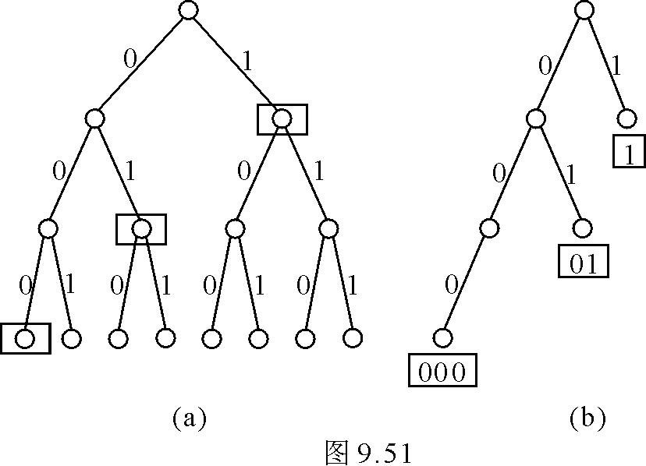
7-8 根树及其应用
例：设{1,01,000}是一前缀码，画出对应一个二叉树。
解：画出一个高为3的正则二叉树，给各边标记0或1，每一个结点对应一个0、1序列，如果某个0、1序列是前缀码的元素，则标记该结点。如图(a)所示。将已标记结点的所有后代和该结点的射出边全部删除，再删除未加标记的树叶，得到要求的二叉树, 如图 (b)所示。

Slide 4
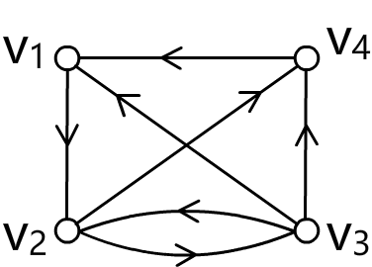
7-3 图的矩阵表示
例：
0 1 0 0
A(G)= 0 0 1 1
1 1 0 1
1 0 0 0
有向简单图G的邻接矩阵的性质:
(1) A一般不对称。
(2) 第i 行中值为1的元素的数目恰好为顶点v_{i} 的出度。
(3) 第i 列中值为1的元素的数目恰好为顶点v_{i} 的入度。

Slide 5
7-3 图的矩阵表示
P300： (1) 求出图中有向图的邻接矩阵A，找出从v₁到v₄长度为2和4的路，计算A²，A³，A⁴来验证这结论。
v₂
v₁
解：从v₁到v₄长度为2的路为：v₁ v₂ v₄
从v₁到v₄长度为4的路有：v₁ v₂ v₄ v₂ v₄，
v₁ v₂ v₃ v₂ v₄，v₁ v₄ v₂ v₃ v₄
v₄
v₃
0 1 0 1
0 0 1 1
0 1 0 1
0 1 0 0
0 1 1 1
0 2 0 1
0 1 1 1
0 0 1 1
0 2 1 2
0 1 2 2
0 2 1 2
0 2 0 1
0 3 2 3
0 4 1 3
0 3 2 3
0 1 2 2
A=
A²=
A³=
A⁴=

Slide 6
7-3 图的矩阵表示
例如：
 | e₁ | e₂ | e₃ | e₄ | e₅ | e₆
v₁ | 1 | 1 | 0 | 0 | 1 | 1
v₂ | 1 | 1 | 1 | 0 | 0 | 0
v₃ | 0 | 0 | 1 | 1 | 0 | 1
v₄ | 0 | 0 | 0 | 1 | 1 | 0
v₅ | 0 | 0 | 0 | 0 | 0 | 0
e₁
v₁
v₂
e₂
e₅
e₆
e₃
e₄
v₄
v₃
v₅

Slide 7
7-7 树与生成树
例：设T=<V,E>是树，如|V|=20，树叶共有8个，其它结点的度数均≤3，问2度结点和3度结点各有多少。
解：设2度结点为x个，
则3度结点为(20-8-x)个。
因2e=∑deg(v_{i})，而e=v-1，
故2×(20-1)=1×8+2x+3(20-8-x)
解出2度结点数x=6，
3度结点共有20-8-6=6个

Slide 8
7-7 树与生成树
7-7习题(2) 一棵树有两个结点度数为2，一个结点度数为3，三个结点度数为4 ，问它有几个度数为1的结点。
解：设有x个度数为1的结点，则：
结点数v=2+1+3+x=6+x
边数e=v-1=5+x
在图中所有结点度数之和等于边数的两倍（握手定理），
所以：2×2+1×3+3×4+x×1=2×(5+x)
解得：x=9

Slide 9
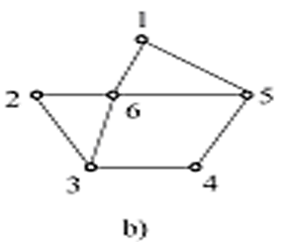
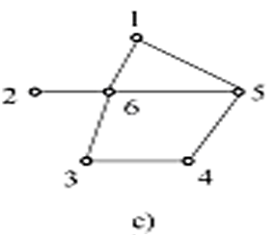
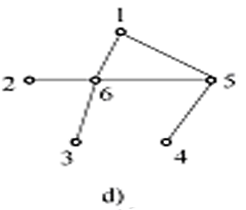
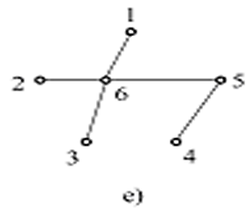
7-7 树与生成树
例：求下图所示的图的生成树。
破圈法：

Slide 10
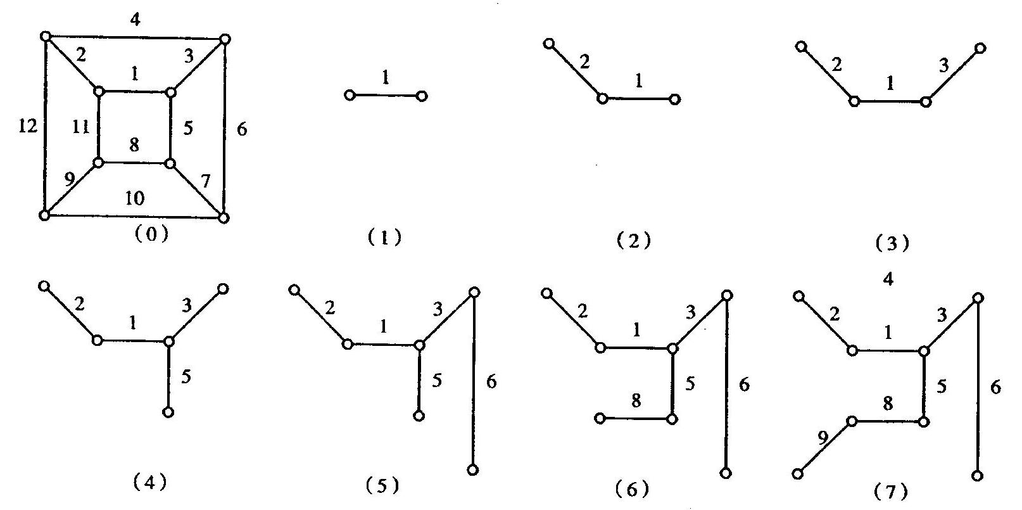
7-7 树与生成树
例：求下图中有权图的最小生成树。

Slide 11
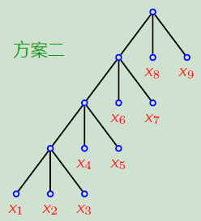
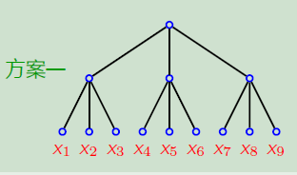
7-8 根树及其应用
完全m叉树的性质
例：设有一台计算机，它有一条加法指令，可计算3个数的和。如果要计算9个数的和，问至少要执行几次加法指令？
解：用3个结点表示三个数，用它们的父结点表示它们的和。于是，问题就抽象为求一个完全3叉树的分支点有多少个。把9个数看成树叶，依据定理7-8.1，(3-1)i=9-1，得i=4。所以要执行4次加法指令。

Slide 12
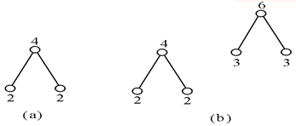
7-8 根树及其应用
例：求带权2，2，3，3，5的最优二叉树T。
解：下面给出生成最优二叉树的过程。权2，2，3，3，5中最小的两个为2和2，2和2代表两片树叶，得一分支点，其权为2＋2=4，如图(a)所示。在3，3，4，5中选出两个最小的权3和3, 连接它们对应的结点，得新分支点，该结点所带权为6，如图(b)所示。

Slide 13
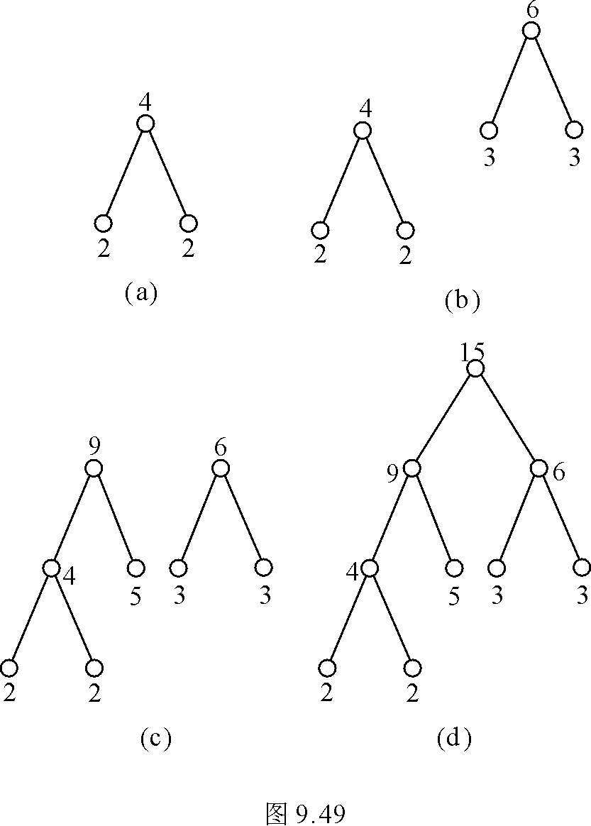
7-8 根树及其应用
在4，5，6中选出两个最小的权4和5, 连接它们对应的结点，得新分支点，该结点所带权为9，如图(c)所示。最后，连接6和9对应的结点得新分支点，该分支点所带权为15，如图(d)所示。(d)是最优树。最优树的权为：
w(T)=2×3＋2×3＋5×2＋3×2＋3×2=34

Slide 14
7-8 根树及其应用
例：求图 (a)所示的二叉树产生的前缀码。
解：在图(a)中，每一个分支点引出的左侧边标记0，右侧边标记1。由根结点到树叶的路经上各边的标记组成的0、1序列作为对应树叶的标记，如图(b)所示。产生的前缀码为：{01,11,000,0010,
0011}

Slide 15
7-8 根树及其应用
例：已知字母A、B、C、D、E、F出现的频率如下：A—30%，B—25%，C—20%，D—10%，E—10%，F—5%，构造一个表示A、B、C、D、E、F的前缀码，使得传输的二进制位最少。
解：1.构造带权30,25,20,10,
10,5的最优二叉树T
2.在T上构造前缀码
3.将前缀码对应于字母
字母 | 编码
A | 11
B | 10
C | 01
D | 001
E | 0001
F | 0000

